Slide 1
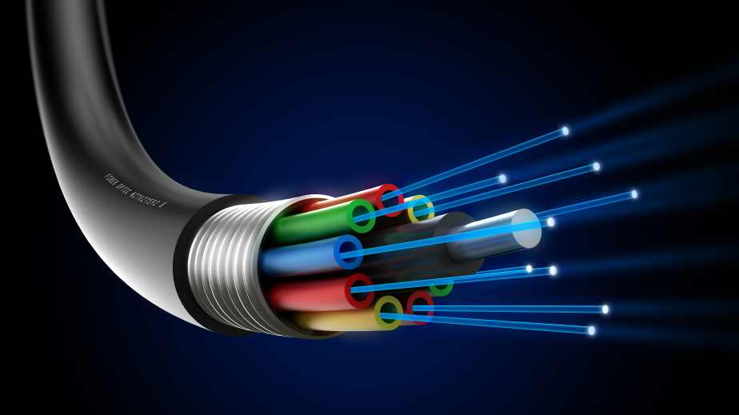
স্বাগতম

Slide 2
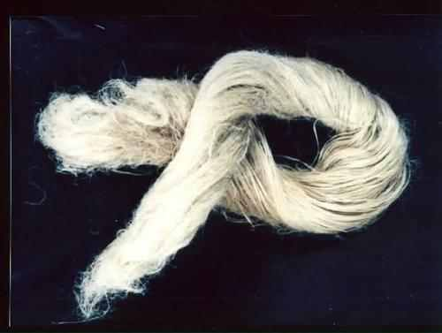
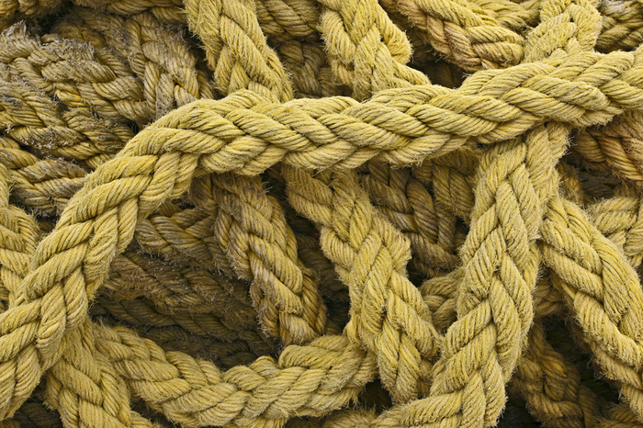

Slide 3
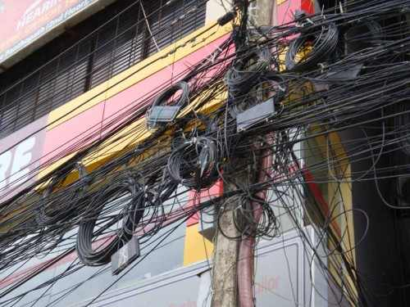

Slide 4
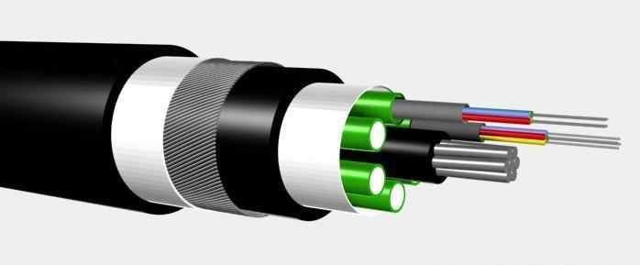

Slide 5
শিখনফল
এই পাঠ শেষে শিক্ষার্থীরা…
অপটিক্যাল ফাইবার কী তা বলতে পারবে ,
অপটিক্যাল ফাইবারের বিভিন্ন অংশ চিহ্নিত করতে পারবে ,
অপটিক্যাল ফাইবারের সুবিধা ও অসুবিধা বর্ণনা করতে পারবে,
অপটিক্যাল ফাইবারের ব্যবহারের কারণ ও প্রয়োগের ক্ষেত্র
ব্যাখ্যা করতে পারবে।

Slide 6
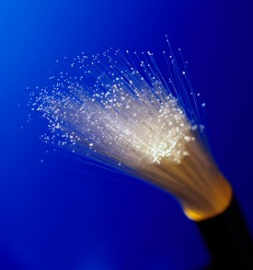
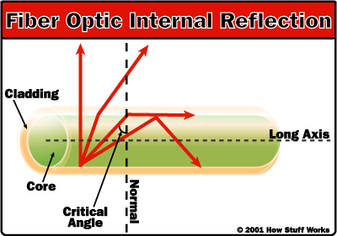
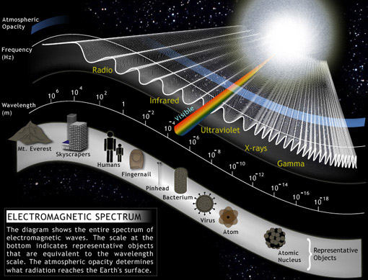
ফাইবার অপটিক ক্যাবল
আঁশযুক্ত তার
আলোর পূর্ণ আভ্যন্তরীণ প্রতিফলন
আলোক সিগন্যাল

Slide 7
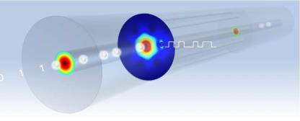
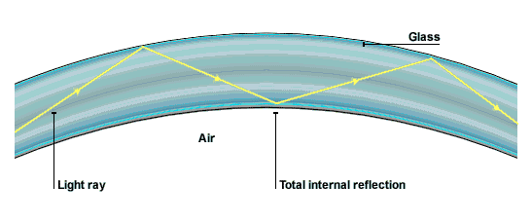

Slide 8
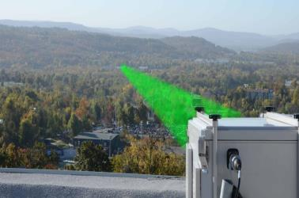
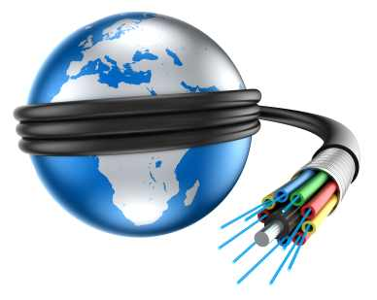

Slide 9
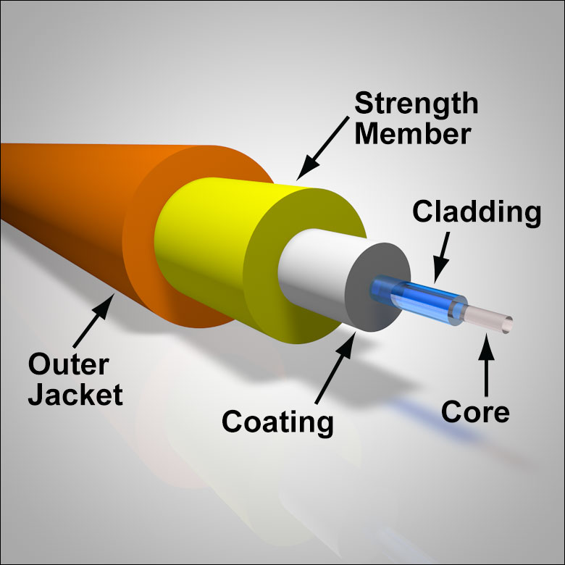
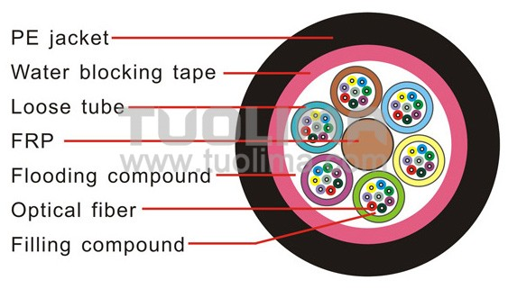
ফাইবার অপটিক ক্যাবলের বিভিন্ন অংশ
স্ট্রেন্থ মেম্বার
ক্ল্যাডিং
আউটার জ্যাকেট
কোর
কোটিং
ফাইবার অপটিক ক্যাবলের বাহ্যিক অংশ
ফাইবার অপটিক ক্যাবলের প্রস্থচ্ছেদ

Slide 10
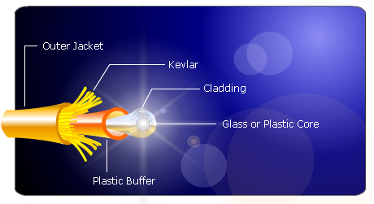
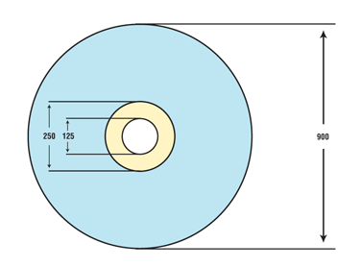
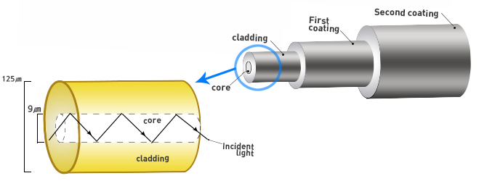
ফাইবার অপটিক ক্যাবলের গঠন
আউটার জ্যাকেট
ক্ল্যাডিং
কেভলার
ক্ল্যাডিং
কোর
গ্লাস ও প্লাস্টিক কোর
জ্যাকেট
প্লাস্টিক বাফার
ফাইবার অপ্টিক্যাল ক্যাবলের অংশসমূহ
কোর এর দৈঘ্য ৮ – ১০০ মাইক্রন
ও ক্ল্যাডিং এর দৈঘ্য ১২৫ মাইক্রন
কোরের প্রতিসরাংক ক্ল্যাডিং এর চেয়ে বেশি
ভিন্ন অপ্টিক্যাল বৈশিষ্ট্যসম্পন্ন কোর ও ক্ল্যাডিং
কোর ও ক্ল্যাডিং এর উপাদান হিসাবে কাঁচ, প্লাস্টিক ও রাসায়নিক পদার্থের ব্যবহার।
কোরের মধ্য দিয়ে আলোর পূর্ণ আভ্যন্তরীণ প্রতিফলনের মাধ্যমে ডেটা চলাচল

Slide 11
একক কাজ

Slide 12
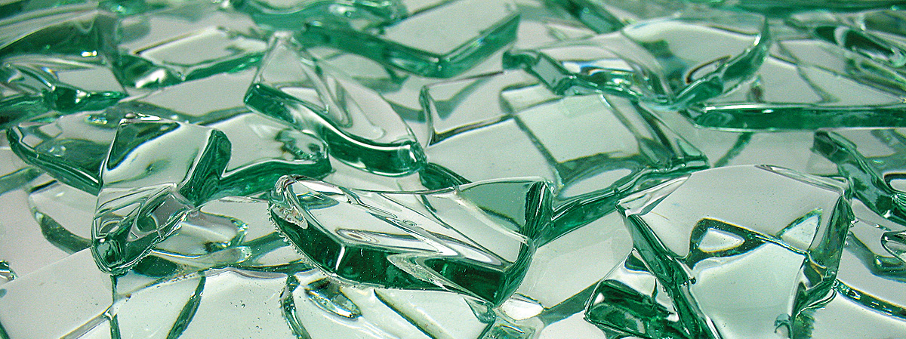
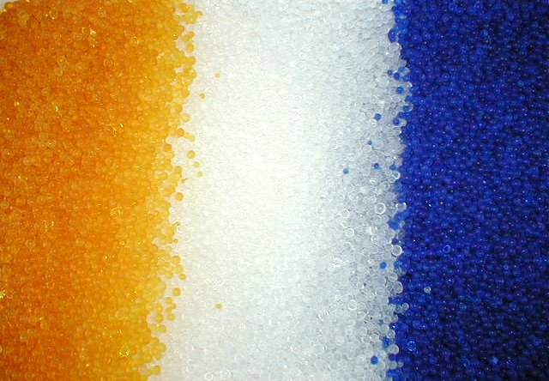
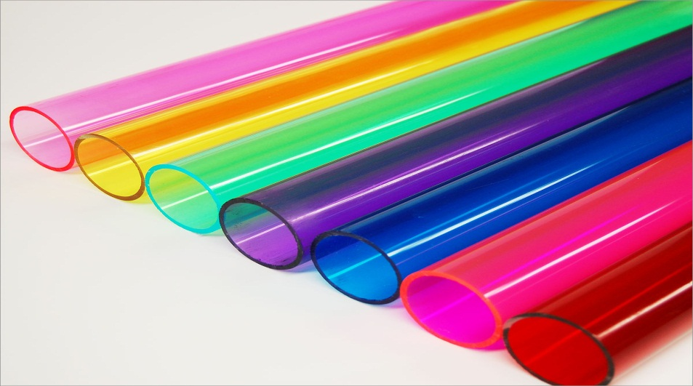
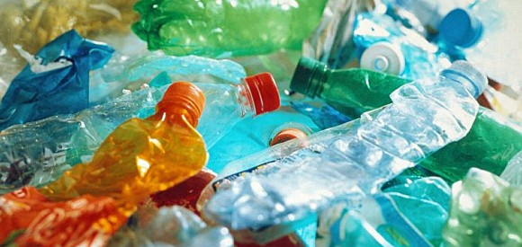
ফাইবার অপটিক ক্যাবলের গঠন উপাদান
মাল্টি-কম্পোনেন্ট কাঁচ
সিলিকা
প্লাস্টিক

Slide 13
ফাইবার অপটিক ক্যাবলের শ্রেণিবিভাগ
ফাইবার অপ্টিক্যাল ক্যাবল
মাল্টি মোড
স্টেপ ইন্ডেক্স
গ্রেডেড ইন্ডেক্স
মনো মোড

Slide 14
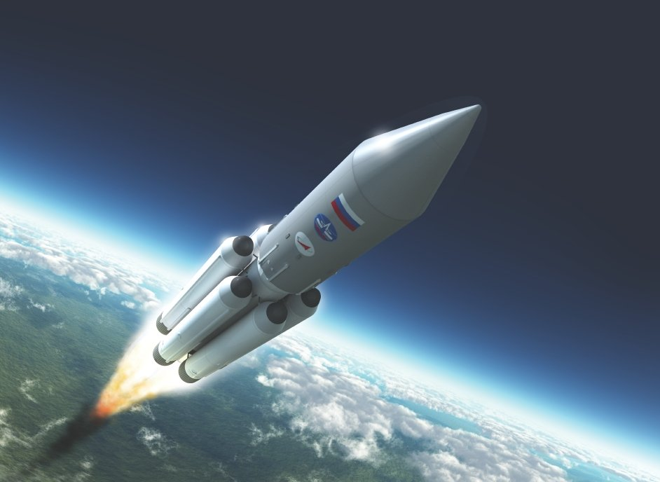
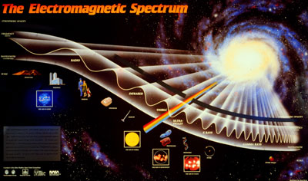
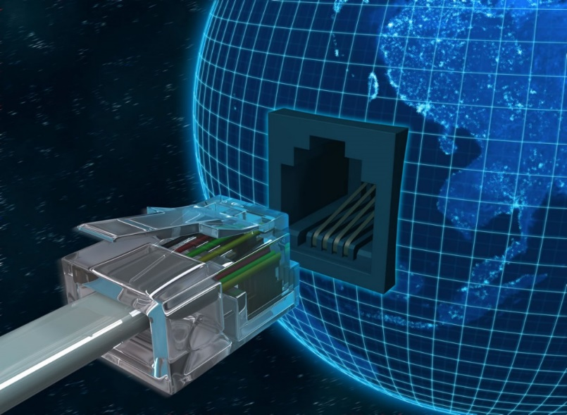
ফাইবার অপটিক ক্যাবল ব্যবহারের সুবিধা
গিগা বাইট রেঞ্জে ডেটা ট্রান্সমিশন
ডেটা ট্রান্সমিশনে আলোক তরঙ্গের ব্যবহার
নেটওয়ার্ক তৈরির ব্যাকবোন হিসাবে ব্যবহার করা
ডেটা চলাচলের নিশ্চয়তা ও গোপনীয়তা

Slide 15
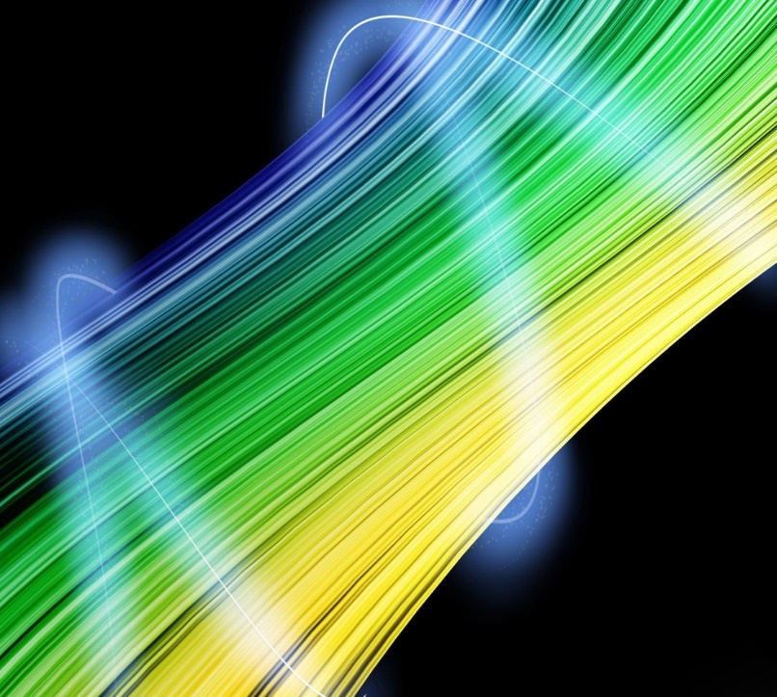
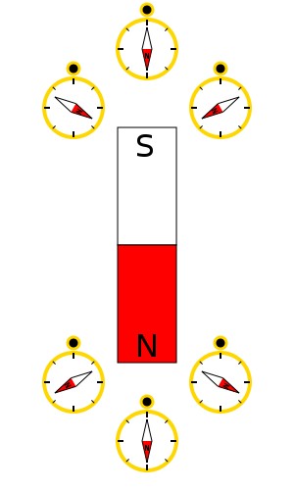
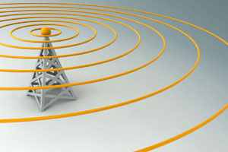
ফাইবার অপটিক ক্যাবল ব্যবহারের সুবিধা
অধিক দূরত্বে ডেটা পরিবহন
আকারে চিকন ও ওজনে হাল্কা

Slide 16
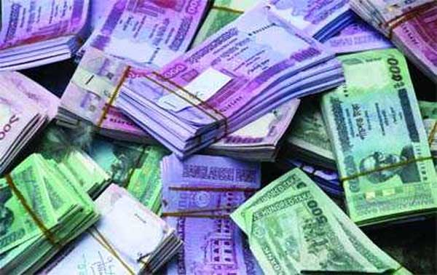
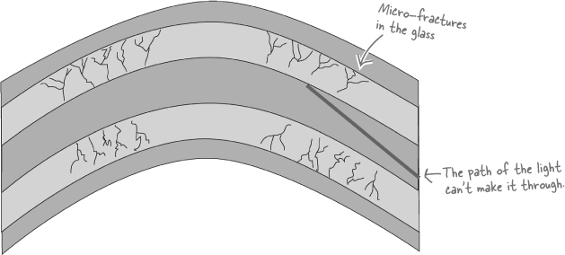
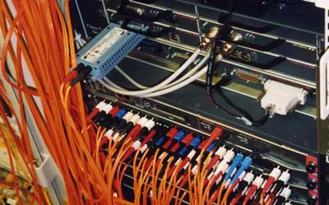
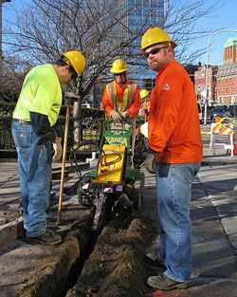
ফাইবার অপটিক ক্যাবল ব্যবহারের অসুবিধা
অন্যান্য ক্যাবলের তুলনায় অত্যন্ত দামী
ভঙ্গুর প্রবণ বলে U আকারে বাঁকানো যায় না
ক্যাবল স্থাপন ও রক্ষণাবেক্ষণ বেশ জটিল
কারিগরি দক্ষতাসম্পন্ন জনবলের প্রয়োজন হয়

Slide 17
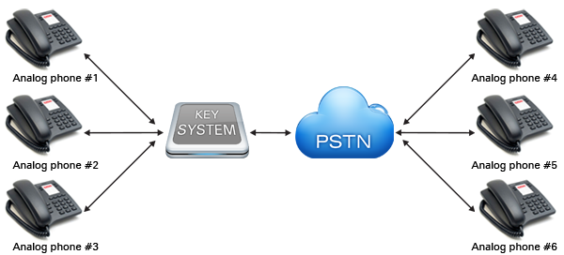
ব্যবহারের ক্ষেত্র
ক্যাবল টিভি নেটওয়ার্কে
টেলিফোন সিস্টেমে

Slide 18
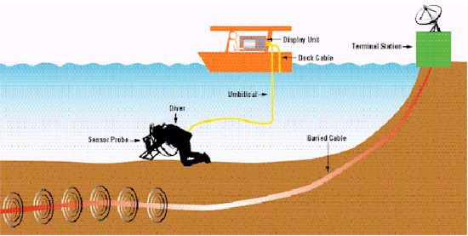
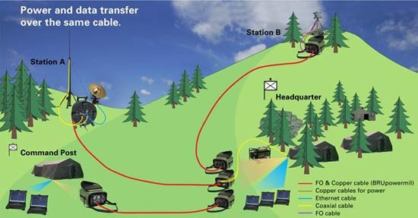
ব্যবহারের ক্ষেত্র
সাব মেরিন ক্যাবল
দূরবর্তী অবস্থানে ডেটা ট্রান্সমিশনে

Slide 19
দলীয় কাজ
ফাইবার অপটিক ক্যাবলের ব্যবহারের ক্ষেত্রসমূহের তালিকা তৈরি কর।

Slide 20
মূল্যায়ন
ফাইবার অপটিক ক্যাবল কী ?
ফাইবার অপটিক ক্যাবলের ৩টি সুবিধা বল।
ফাইবার অপটিক ক্যাবলের ৩টি বৈশিষ্ট্য বল।
ফাইবার অপটিক ক্যাবলের কয়টি অংশ ও কি কি ?

Slide 21
বাড়ির কাজ
নেটওয়ার্ক ব্যাকবোন হিসাবে ফাইবার অপটিক্যাল ক্যাবলের গুরূত্ব বিশ্লেষণ কর।

